Slide 1
ΔΙΕΓΚΕΦΑΛΟΣ
Επιθάλαμος
Ραχιαίος θάλαμος
Υποθαλάμια χώρα
(Υποθάλαμος)

Slide 2
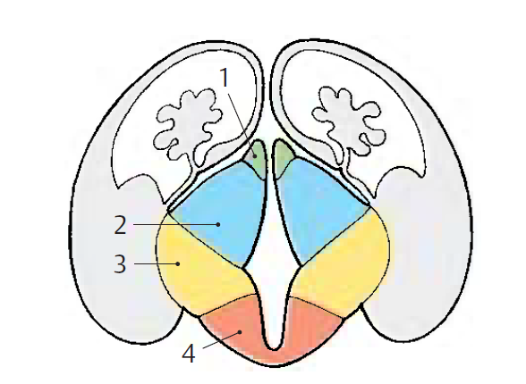
Εμβρυϊκός εγκέφαλος
Σαφής διάταξη
Επιθάλαμος
Ραχιαίος Θάλαμος
Υποθαλάμια χώρα
Υποθάλαμος

Slide 3
Επιθάλαμος
Ραχιαίος Θάλαμος
Υποθαλάμια χώρα
Υποθάλαμος
Ωχρά σφαίρα
Έσω κάψα
Ώριμος εγκέφαλος
Επιθάλαμος: ηνίες-επίφυση, παρεκτοπίζεται, σταθμός οσφρητικών κέντρων-στελέχους
Ραχιαίος θάλαμος: Υπεραναπτύσσεται, σταθμός αισθητικών οδών (σωματοαισθητικότητα,
όραση, ακοή, γεύση, αιθουσαία)
Υποθαλάμια χώρα: συνέχεια καλύπτρας μ. εγκεφάλου. Πυρήνες εξωπυραμιδικού (κινητική ζώνη)
(αβέβαιη ζώνη, υποθαλάμιος πυρήνας, ωχρά σφαίρα).
Ωχρά σφαίρα: παράγωγο διάμεσου εγκεφάλου, αποχωρίζεται λόγω ανάπτυξης
έσω κάψας και παρεκτοπίζεται εντός τελικού εγκεφάλου (μόνο ενδοσκελιαίος π.
παραμένει στο διάμεσο εγκέφαλο).
Υποθάλαμος: έδαφος διάμεσου εγκέφαλου, προβάλλει η νευροϋπόφυση.
Το ανώτερο ρυθμιστικό κέντρο ΑΝΣ

Slide 4
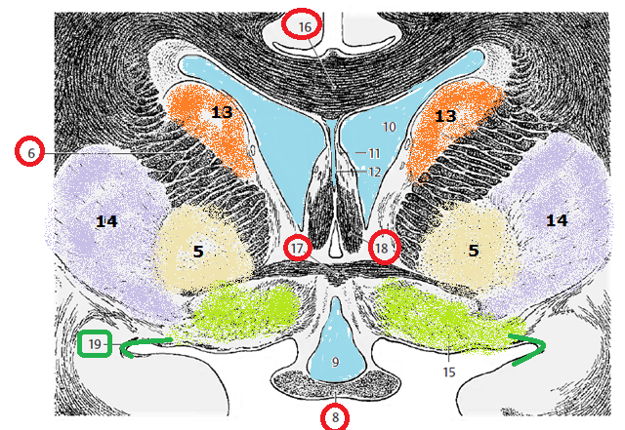
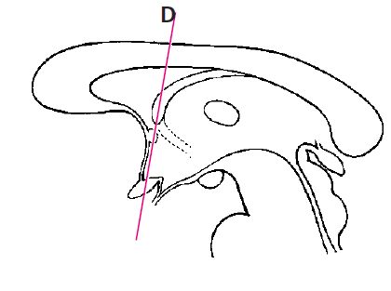
Τομή στο επίπεδο οπτικού χιάσματος
5. Ωχρά σφαίρα
6. Έσω κάψα
8. Οπτικό χίασμα
9. Προοπτικό κόλπωμα
10. Πλάγια κοιλία
11. Διαφανές διάφραγμα
12. Κοιλία διαφανούς
διαφράγματος
13. Κερκοφόρος πυρήνας
14. Κέλυφος
15. Οσφρητική περιοχή
16. Μεσολόβιο
17. Πρ. σύνδεσμος
18. Ψαλίδα
19. Έξω οσφρητική χορδή

Slide 5
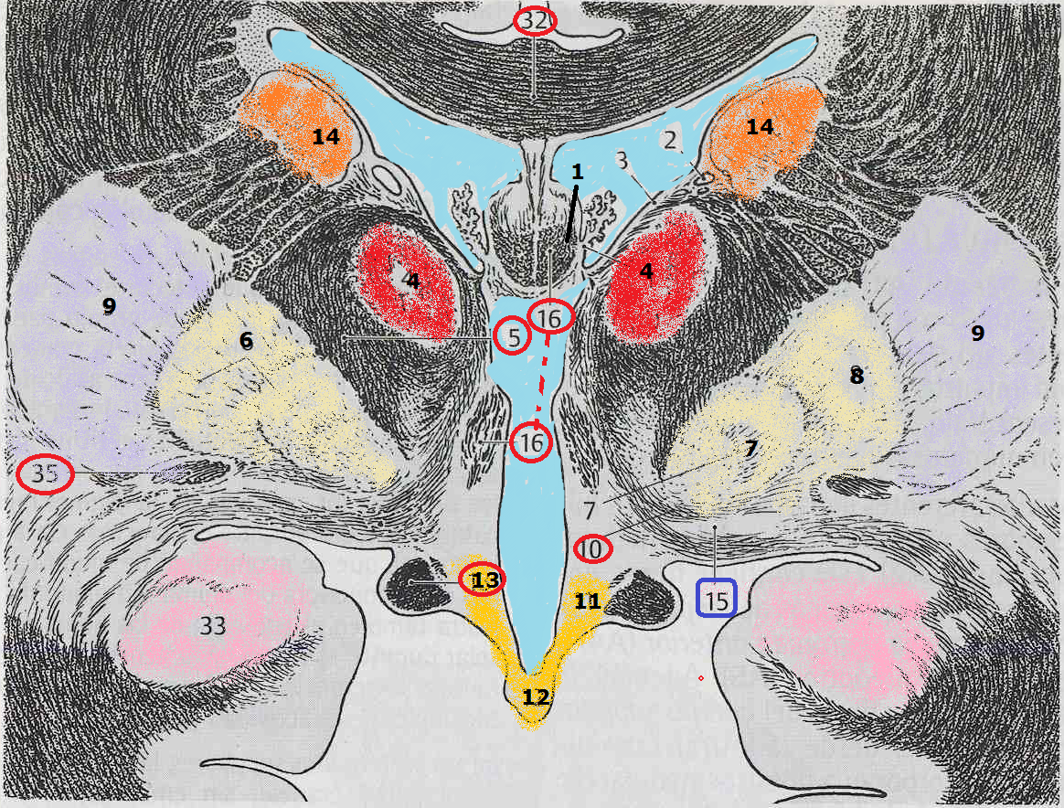
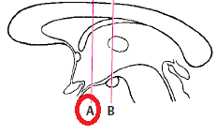
Τομή πίσω από μεσοκοιλιακό τρήμα Monro.
Χοριοειδές πλέγμα
Θαλαμοραβδωτή φλέβα
Προσπεφυκός πέταλο
Ραχιαίος θάλαμος
Έσω κάψα
6.7.8. Ωχρά σφαίρα
9. Κέλυφος
10. Φακοειδής αγκύλη
11.12. Υποθάλαμος
(φαιό φύμα, χοάνη)
13. Οπτική ταινία
14. Κερκοφόρος
15. π. Meynert (Ach)
16. Ψαλίδα
33. Αμυγδαλή
35. πρ. σύνδεσμος
Όχι σαφές όριο διάμεσου-τελικού εγκεφάλου (κέλυφος –κερκοφόρος)
Η ωχρά διακρίνεται από κέλυφος λόγω αυξημένης ποσότητας μυελίνης

Slide 6
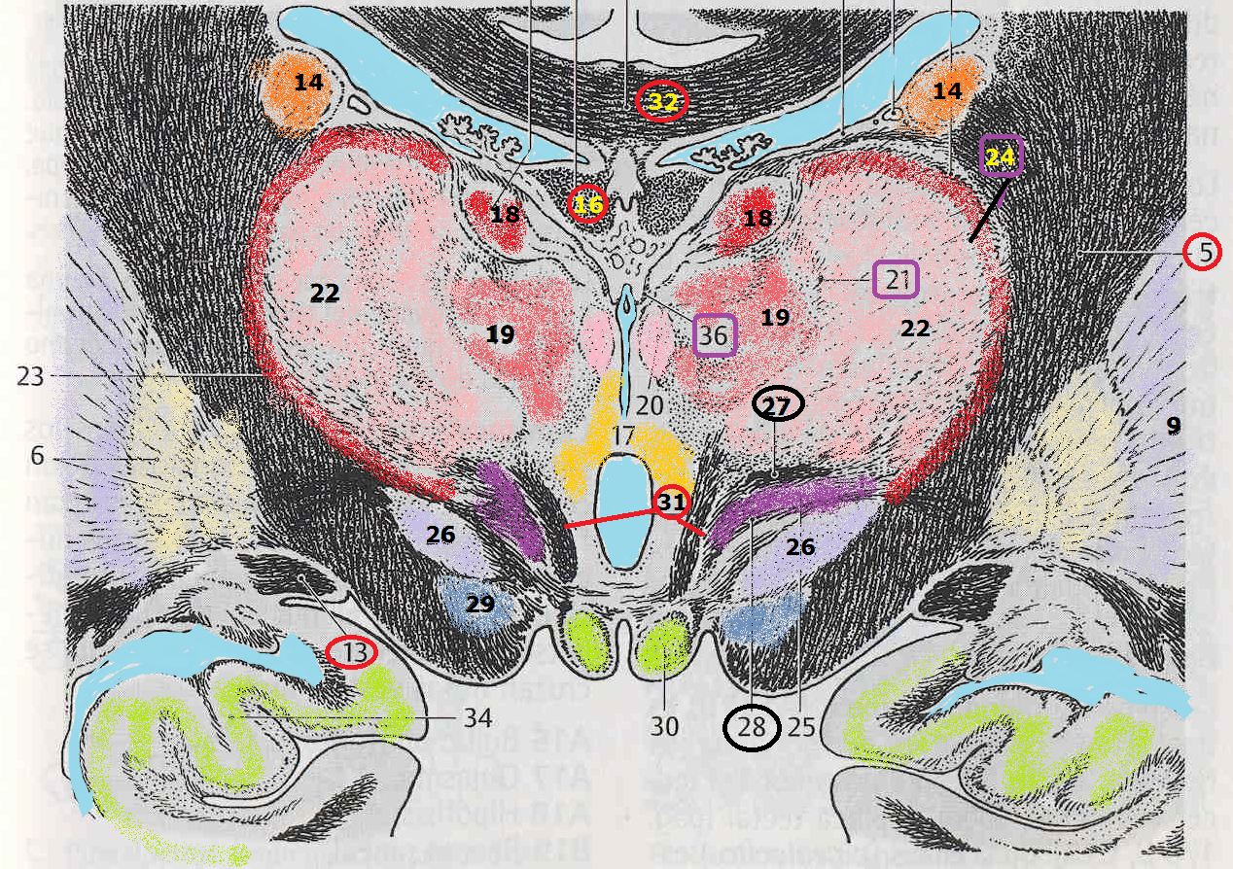
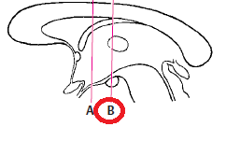
Τομή στο επίπεδο μαστίων
ΡΑΧ. ΘΑΛΑΜΟΣ
17. Διάμεση μάζα
18. Πρόσθιοι π.
19. Έσω πυρήνες
20. Παρακοιλιακοί π
22. Έξω πυρήνες
23. Δικτυωτός π.
21. Έσω μυελ. πετ.
(ΠΡ-ΕΞΩ)
24. Έξω μυελ. πετ.
(ΕΞΩ-ΔΙΚΤ)
13. Οπτική ταινία
16. Ψαλίδα
32. Μεσολόβιο
ΥΠΟΘΑΛΑΜΙΑ ΧΩΡΑ
25. Αβέβαιη ζώνη
26. Υποθαλάμιος π.
27.Πεδίο Η1
28. Πεδίο Η2
30. Μαστία
31. Μαστιοθαλαμική δ.
29. Μέλαινα ουσία
34. Ιππόκαμπος
25
Μυελώδή πέταλα: εμμύελες ίνες υποδιαίρουν
θάλαμο σε ομάδες πυρήνων,
αφορίζουν πυρήνες υποθαλάμιας χώρα;

Slide 7
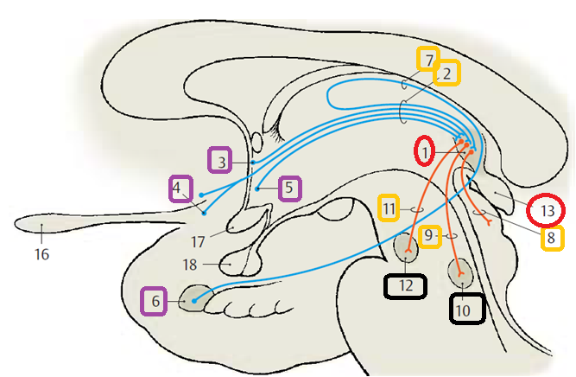
Ηνία
Έσω οσφρητική χορδή
Διαφραγματικοί πυρήνες
Πρ. διάτρητη ουσία
Προοπτική χώρα
Αμυγδαλοειδής πυρήνας
Τελική ταινία
Ηνιοτετραδυμική δεσμίδα
Ηνιοκαλυπτρική δεσμίδα
Ραχιαίος καλυπτρικός πυρήνας
Ηνιομεσοσκελιαία δ. (Meynert)
Μεσοσκελιαίος π.
Επίφυση (κωνάριο)
16. Οσφρητικός βολβός
17.Οπτικό χίασμα
18. Υπόφυση
ΕΠΙΘΑΛΑΜΟΣ
Ηνία: πυρήνες, σύνδεσμος, μυέλινη ταινία
Επίφυση (κωνάριο)
Επιθαλαμικός σύνδεσμος

Slide 8
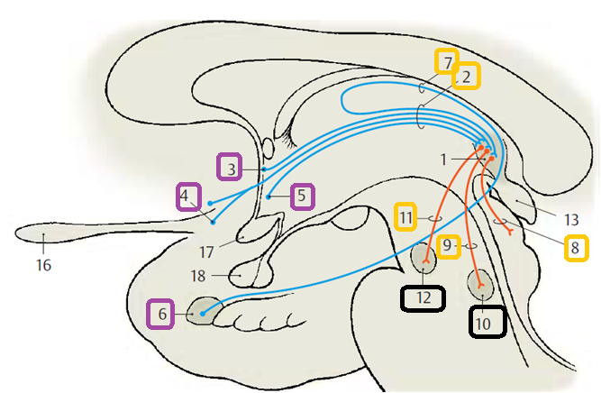
ΕΠΙΘΑΛΑΜΟΣ -ΗΝΙΑ
Ηνία. Ενδιάμεσος σταθμός οσφρητικής οδού και π. στελέχους (σιελικοί, κινητικοί). Επηρεάζει πρόσληψη τροφής.
Προσαγωγές οδοί: από 3,4,5 μέσω 2
από 6 μέσω 7
Απαγωγές οδοί: στο 10,12 μέσω 8,9,10
10. Καλυπτρικός π. σύνδεση με
σιαλικούς και κινητικούς π.
-μάσησης-κατάποσης
12. Μεσοσκελιαίος π. σύνδεση με ΔΣ

Slide 9
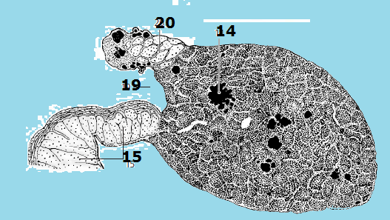
ΕΠΙΘΑΛΑΜΟΣ ΚΩΝΑΡΙΟ
Στους ανθρώπους
αναστέλλει ωρίμανση γονάδων.
Στα ανώτερα θηλαστικά ρυθμίζει
κιρκάδιο κύκλο
Στα κατώτερα θηλαστικά ρυθμίζει
συμπεριφορά
-μεταβολή χρώματος μέρα-νύχτα/
\καλοκαίρι χειμώνα)
Οπίσθιο τοίχωμα 3^{ης} κοιλίας (19. επιφυσιακό κόλπωμα)
Πέταλα χωρίζουν την επίφυση σε λοβία. Στους ενήλικές παρατηρείται ασβέστωση (14)
15. Οπίσθιος σύνδεσμος: ηνιοτετραδυμικές ίνες, από π. Cajal, Darkshevich
20. Σύνδεμος ηνιών
Φωτοευαίσθητο όργανο: καταγράφει μεταβολές φωτός μέσω βρεγματικού οφθαλμού ή
λεπτής οροφής κρανίου. Στον άνθρωπό μέσω αμφβλ-υποθάλαμο-ΘΜΣΣ-συμπαθ. άλυσος.

Slide 10
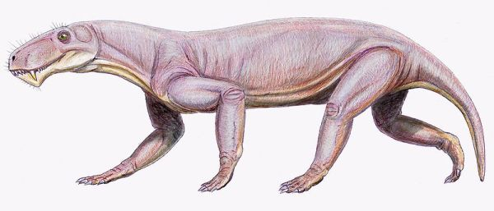
βρεγματικός οφθαλμός
Το βρεγματικό μάτι βρίσκεται στο tuatara (ερπετά Ν. Ζηλανδίας), στις περισσότερες σαύρες, βατράχους, σαλαμάνδρες, σε ορισμένα οστεώδη ψάρια όπως οι καρχαρίες.
Απουσιάζει στα θηλαστικά, αλλά ήταν παρούσα στους πλησιέστερους εξαφανισμένους συγγενείς τους, τους θηριαψιδωτά (πόδια κάθετα στο σώμα).
Απουσιάζει επίσης από τις χελώνες και τους αρχαιοφάγους, που περιλαμβάνουν τα πτηνά και τους κροκοδείλους, καθώς και τους εξαφανισμένους συγγενείς τους (δεινόσαυροι)

Slide 11
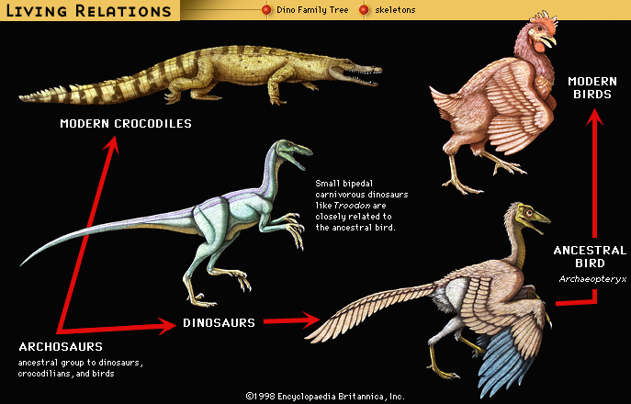

Slide 12
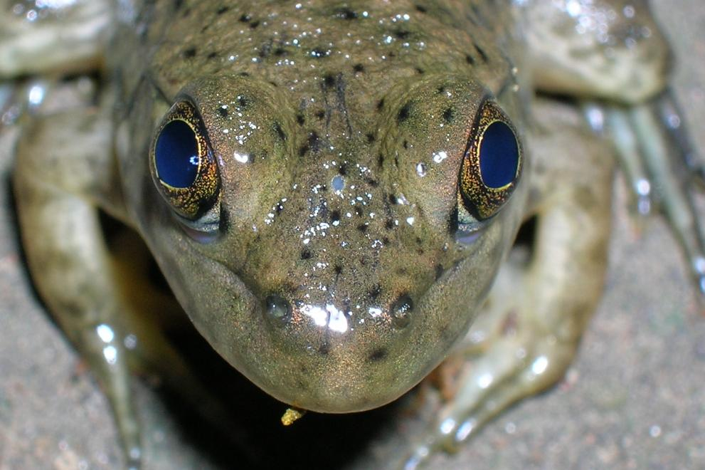
Rana catesbeiana

Slide 13
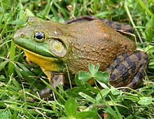
Rana catesbeiana

Slide 14
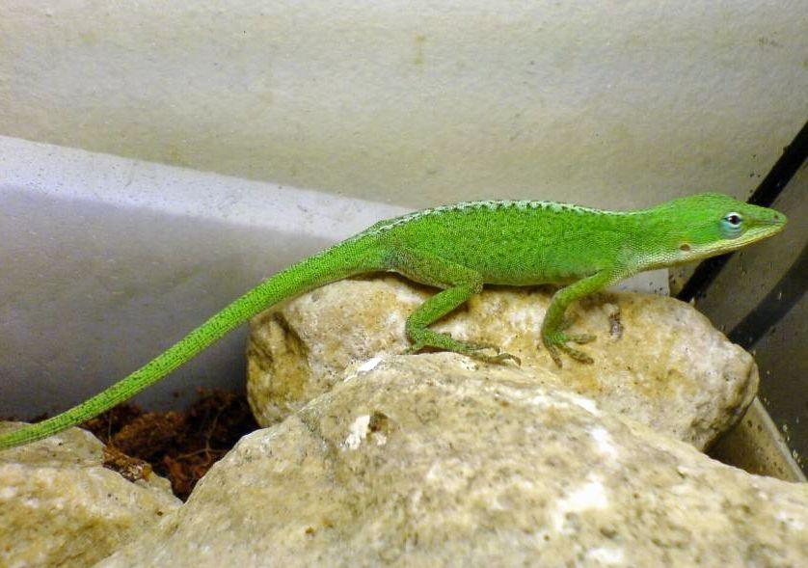
Carolina anole

Slide 15
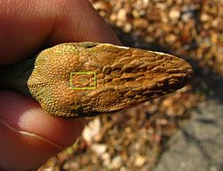
Carolina anole

Slide 16
ΘΑΛΑΜΟΣ συμμετέχει στα περισσότερα συστήματα
Ραχιαίος: ωοειδής (2)
Τοίχωμα 3^{ης} κοιλίας
Έσω κάψα
Τρήμα Monro
Τετραδυμικό πέταλο
Σταθμός αισθητικών οδών (αντίπλευρα)
Συνδέσεις με παρεγκεφαλίδα, ωχρά σφαίρα, ραβδωτό σώμα, υποθάλαμος
Σύνδεση με φλοιό (ακτινωτός στέφανος, συνέχεια έσω κάψας)
  Πρ. θαλαμική ακτινοβολία (μετωπιαίος λοβός)
  Άνω θαλαμική ακτινοβολία (βρεγματικός φλοιός)
  Οπίσθια θαλαμική ακτινοβολία (ινιακός φλοιός)
  Κάτω θαλαμική ακτινοβολία (κροταφικός φλοιός)
  Ειδικοί Πυρήνες: σύνδεση με φλοιό
  Μη ειδικοί πυρήνες: σύνδεση με στέλεχος

Slide 17
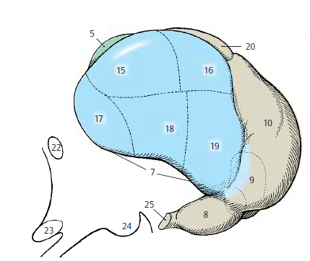
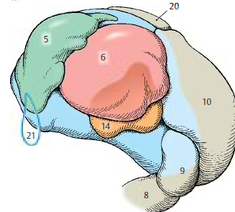
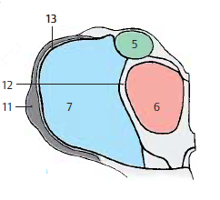
ΕΣΩ ΕΠΙΦΑΝΕΙΑ
ΕΞΩ ΕΠΙΦΑΝΕΙΑ
7. Έξω κοιλιακοί π.
15. έξω ραχιαίος
16. έξω οπίσθιος
17. κοιλιακός πρόσθιος
18. κοιλιακός έξω
19. κοιλιακός οπίσθιος
ΠΡΟΣΘΙΑ ΕΠΙΦΑΝΕΙΑ
5. Πρόσθιοι π.
6. Έσω π.
8. Έξω γονατώδες σ.
9. Έσω γονατώδες σ.
10. Προσκέφαλο
14. Κεντρικός π. (μη ειδικός)
20. Επιπολής ραχιαίος
21. Μεσοκοιλιακό τρήμα Monro
11. Δικτυωτός π.
12. Έσω μυελ. πέταλο
13. Έξω μυελ. πέταλο
22. πρ. σύνδεσμος
23. Οπτικο χίασμα
24. Μαστίο
25. Οπτική ταινία

Slide 18
ΕΙΔΙΚΟΙ ΠΥΡΗΝΕΣ
Συνδέονται με συγκεκριμένες περιοχές φλοιού αμφίδρομα (θαλαμοφλοιώδες-φλοιοθαλαμικό δεμάτιο). Καταστροφή φλοιικών πεδίων οδηγεί σε εκφύλιση αντίστοιχων θαλαμικών πυρήνων.
Πρόσθιοι πυρήνες(1): συνδέονται με έλικα προσαγωγίου (2)
Έσω πυρήνες (3): συνδέονται με μετωπιαίο λοβό (4)
Έξω πυρήνες (ραχ-οπ) (5): συνδέονται με βρεγματικό λοβό (6)
Κοιλιακοί πρόσθιοι πυρήνες (7) με προκινητικό φλοιό (8)
Κοιλιακοί έξω πυρήνες (9) με την κινητική περιοχή (10)
Κοιλιακοί οπίσθιοι πυρήνες (11) με αισθητική περιοχή οπίσθιας κεντρικής έλικα; (12)
Το προσκέφαλο (13) με βρεγματικό και κροταφικό φλοιό (14) και το σφηνοειδές λοβίο(15).
Το έξω γονατώδες σώμα (16) με οπτικό φλοιό (17) [ταινιωτή άλως]
Το έσω γονατώδες σώμα (18) με ακουστικό φλοιό (19) έλικες Heschl.

Slide 19
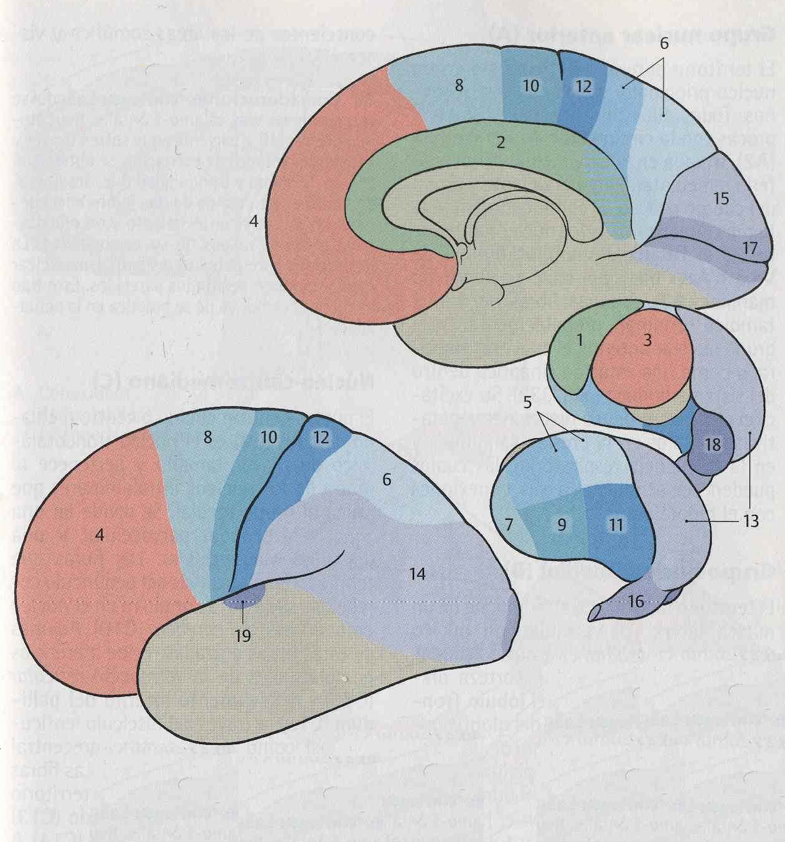
ΕΙΔΙΚΟΙ ΘΑΛΑΜΙΚΟΙ ΠΥΡΗΝΕΣ
1-2. πρόσθιοι-έλικα προσαγωγίου
3-4. έσω-μετωπιαίο
5-6. έξω-βρεγματικό
7-8. κοιλιακοί πρόσθιοι-προκινητική
9-10. κοιλιακοί έξω-κινητική περιοχή
11-12. κοιλιακοί οπίσθιοι-αισθητική
13-14,15. προσκέφαλο-βρεγματικός,
κροταφικός
16-17. έξω γονατώδες-οπτικό φλοιό
18-19. έσω γονατώδες-ακουστικό φλ.
Διαίρεση σύμφωνα με το Walker

Slide 20
ΜΗ ΕΙΔΙΚΟΙ ΘΑΛΑΜΙΚΟΙ ΠΥΡΗΝΕΣ
Δε συνδέονται απευθείας με το φλοιό και επομένως δεν εκφυλίζονται σε βλάβη φλοιού.
Συνδέονται με στέλεχος, άλλους διεγκεφαλικούς πυρήνες και ραβδωτό σώμα.
Παρακοιλιακοί πυρήνες (κεντρική θαλαμική φαιά ουσία) τοίχωμα 3^{ης} κοιλίας
Ενδοπεταλικοί πυρήνες , ενσωματωμένοι στο έσω μυελώδες έλυτρο. Ο πιο μεγάλος είναι ο κεντρικός πυρήνας.
Ο ερεθισμός αυτών των πυρήνων δεν επηρεάζει συγκεκριμένες περιοχές αλλά τροποποιεί συνολικά την ηλεκτρική δραστηριότητα όλου του φλοιού.
Ο ανιών δικτυωτός σχηματισμός τερματίζει στους ενδοπεταλικούς πυρήνες.

Slide 21
Θαλαμική ακτινοβολία: σύνδεση θαλάμου-φλοιού μέσω ακτινωτού στεφάνου
21. Τρήμα Monro
26. Μεσολόβιο
Θάλαμος
Πρ. θαλαμική ακτινοβολία-μετωπιαίο
Άνω θαλαμική ακτινοβολία-βρεγματικό
Οπίσθια θαλαμική ακτινοβολία- ινιακό
(κάτω θαλαμική ακτινοβολία-κροταφικό)

Slide 22
ΠΡΟΣΘΙΑ ΕΠΙΦΑΝΕΙΑ
5. Πρόσθιοι πυρήνες
6. Έσω θαλαμικοί πυρήνες
7. Κοιλιοπλάγιοι πυρήνες
11. Δικτυωτός πυρήνας θαλάμου
12. Έσω μυέλινη ταινία
13.Έξω μυέλινη ταινία
Προσαγωγές οδοί
μαστία-μαστιοθαλαμική οδός

Slide 23
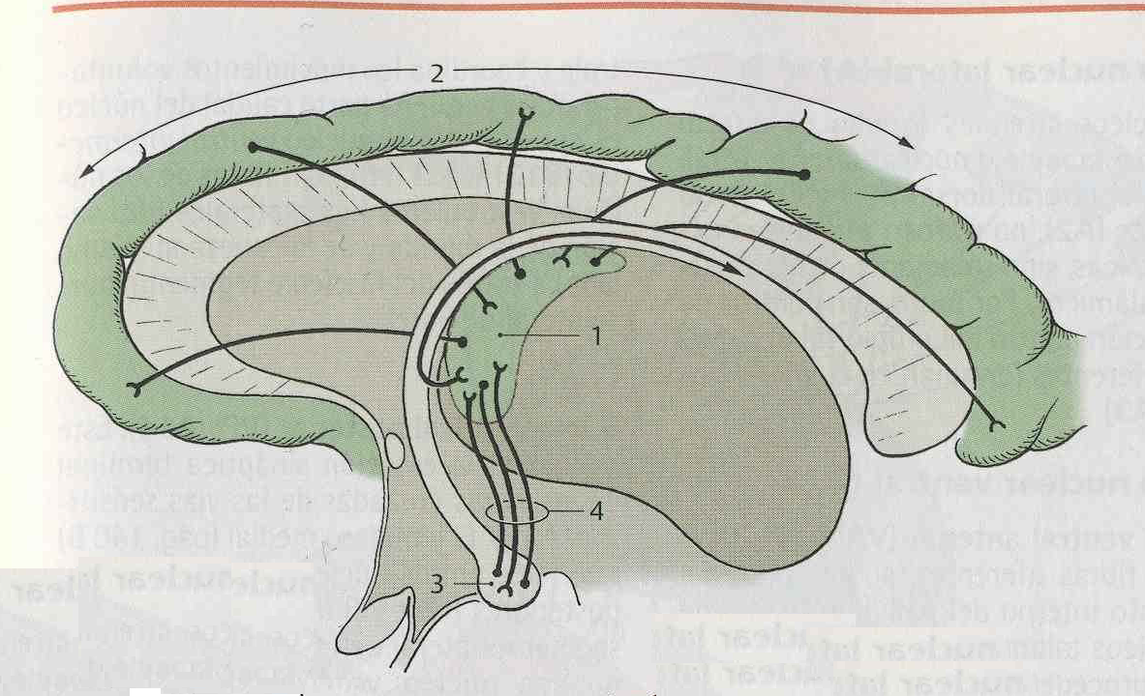
ΠΡΟΣΘΙΟΙ ΠΥΡΗΝΕΣ
1 κύριος πυρήνας-μερικοί μικρότεροι
Πρ. πυρήνες
Έλικα προσαγωγίου (απαγωγός)
Μαστία
Μαστιοθαλαμική οδός Vick d’Azyr (προσαγωγός)
Σταθμός μεταιχμιακού συστήματος
Διέγερση-αντιδράσεις ΑΝΣ

Slide 24
ΕΣΩ ΕΠΙΦΑΝΕΙΑ
5. Πρόσθιοι πυρήνες
6. Έσω πυρήνες
8. Έξω γονατώδες σώμα
9. Έσω γονατώδες σώμα
10. Προσκέφλαο
14. Κεντρομεσαίος
20. Επιπολής ραχιαίοι
21. Τρήμα Monro

Slide 25
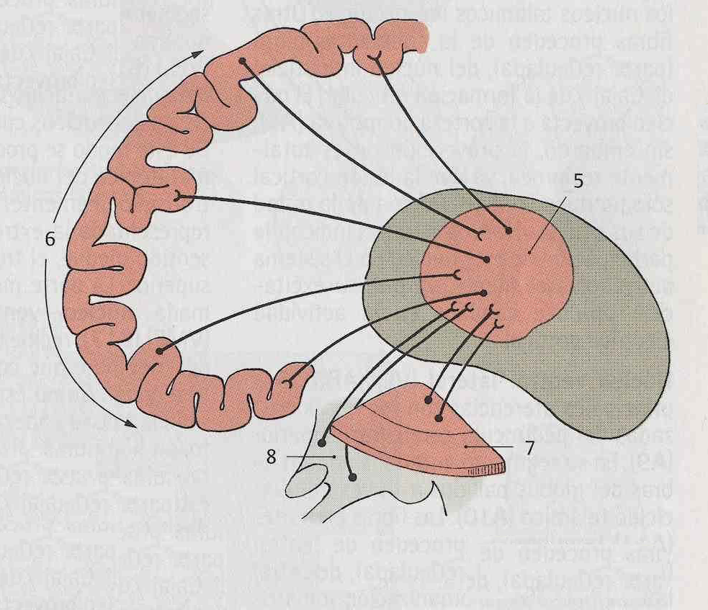
ΕΣΩ ΠΥΡΗΝΕΣ (5): έσω μεγαλοκυτταρικό, έξω μικροκυτταρικό, ουραίος
Αμφίδρομη σύνδεση με μετωπιαίο φλοιό(6)
(πόλος, κογχική μοίρα)
Προσαγωγές από ωχρά σφαίρα (7) και
υποθάλαμο (8) [προοπτική περιοχή, φαιό φύμα),
αμυγδαλή.
Δέχεται σπλαγχνικές και σωματικές
ώσεις και επηρεάζει το συναίσθημα.

Slide 26
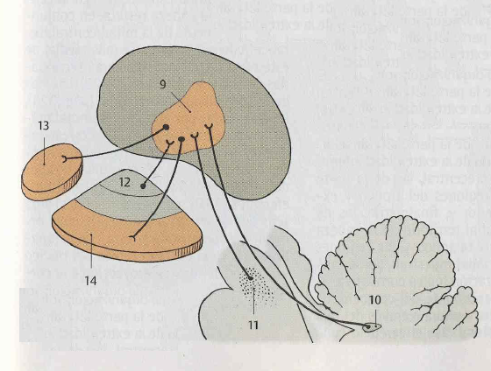
ΚΕΝΤΡΙΚΟΣ ΠΥΡΗΝΑΣ (9): ο μεγαλύτερος μη ειδικός, ενδοπεταλιακός.
Προσαγωγές ίνες
Εμβολοειδής πυρ. παρεγκ (10) (ΑΠΣ)
ΔΣ (11)
Ωχρά σφαίρα (έσω μοίρα) (12)
[πρ. κεντρική έλικα π4]
Απαγωγές ίνες
Κερκοφόρος (13)
Κέλυφος (14)
Οι πυρήνες προσφέρουν σύνδεση παρεγκεφαλίδας και ραβδωτού σώματος

Slide 27
ΕΞΩ ΕΠΙΦΑΝΕΙΑ
5. Πρόσθιοι πυρήνες
7. Κοιλιοπλάγιοι πυρήνες
8. Έξω γονατώδες σώμα
9. Έσω γονατώδες σώμα
10. Προσκέφαλο
15. Έξω ραχιαίος
16. Έξω οπίσθιος
17. Κοιλιακός πρόσθιος
18. Κοιλιακός έξω
19. Κοιλιακός οπίσθιος
20. Επιπολής ραχιαίοι
22. πρ. σύνδεσμος
23. Οπτικό χίασμα
24. Μαστία
25. Οπτική οδός

Slide 28
1,2: . Έξω ραχιαίος - Έξω οπίσθιος.
Δέχονται μόνο ενδοθαλαμικές συνδέσεις
Δίνουν στο βρεγματικό φλοιό (3)
4. Κοιλιακός πρόσθιος
Δέχεται από ωχρά σφαίρα (κερκοφόρο-6)
(μέλαινα ουσία, Cajal, ΔΣ)
Δίνει στον προκινητικό φλοιό (7)
Ανιόν διεγερτικό σύστημα
8. Κοιλιακός έξω (σωματοτοπογραφική οργάνωση)
Δέχεται από οδοντωτό πυρήνα (ΑΠΣ) (9)
και ωχρά σφαίρα (10)
Δίνει στον πρ. κεντρική έλικα (11)
[η παρεγκεφαλίδα επηρεάζει εκούσια κινητικότητα]
14. Κοιλιακός οπίσθιος.
Δέχεται οπ. Δέσμες (έξω),
Τριδυμικές (έσω)
Γευστικές (εσώτατα)
Νωτιαίοθαλαμικά (βαση άμφω)-πόνος
Δίνει οπ. κεντρική έλικα

Slide 29
ΣΩΜΑΤΟΤΟΠΟΓΡΑΦΙΚΗ ΟΡΓΑΝΩΣΗ
4. Κοιλιακός πρόσθιος (προκινητικό φλοιό)
8. Κοιλιακός έξω (κινητικός φλοιός)-κατάργηση υπερκινησιών
13. Κοιλιακός ενδιάμεσος (δέχεται από αιθουσαίους π.)
16. Κοιλιακός οπίσθιος έξω- κατάργηση πόνου
17. Κοιλιακός οπίσθιος έσω

Slide 30
Έξω γονατώδες σώμα (6 στιβάδες, χωρίζονται από ίνες οπτικής ταινίας)
Οπτικός φλοιός (ταινιωτή άλως)
Απομονωμένο στην κοιλιακή και οπίσθια επιφάνεια θαλάμου.
Αρ θάλαμο καταλήγουν ίνες από κροταφικό Αμφβλ (ΑΡ) και ρινικό Αμφβλ. ΔΕ
Ίνες από ωχρά κηλίδα καταλήγουν σε κεντρική περιοχή που εκτείνεται σε όλες τις στιβάδες

Slide 31
3. Έσω γονατώδες σώμα.
Έξω επιφάνεια θαλάμου, επί τα εντός έξω γονατώδους σώματος
4. Δέχεται από Κάτω (οπίσθια) Διδύμια ομόπλευρα
και από ετερόπλευρο κοχλιακό πυρήνα)
5. Δίνει στον 1ταγή ακουστικό φλοιό
(έλικές Heschl)

Slide 32
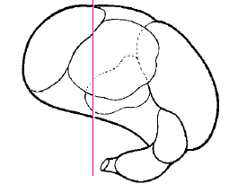
Τομή μέσω ρυγχαίου θαλάμου
Πρόσθιοι πυρήνες
4. Ενδοπεταλικοί πυρήνες
5.6. Έσω πυρήνες
7. Έξω ραχιαίος π.
8,9. Κοιλιακοί έξω
10.Πυρήνας ΔΣ
Κοιλιακοί έξω πυρήνες: μεγαλύτερο τμήμα θαλάμου,
καλύπτει σαν κέλυφος την έσω επιφάνεια. Άφθονη μυελίνη. Στο πιο κοιλιακό τμήμα (8)
καταλήγουν ίνες από μέσο εγκέφαλο (καλύπτρα) ενώ στο πιο ρυγχαίο τμήμα (9) ίνες από ΑΠΣ.
Ακτινοβολούν προς την πρ. κεντρική έλικα (π4)
ΔΣ. Λεπτό στρώμα κυττάρων. Καλύπτει εξωτερικά όλο το θάλαμο.
Χωρίζεται από τους έξω πυρήνες από την μυελώδες πέταλο.
Ο φλοιός προβάλλει στο ΔΣ (μετωπιαίος-ρυγχαίο τμήμα, κροταφικός με μέσο τμήμα,
ινιακός με ουραίο τμήμα). Ο ΔΣ δεν προβάλλει στο φλοιό αλλά σε άλλους θαλαμικούς πυρήνες.

Slide 33
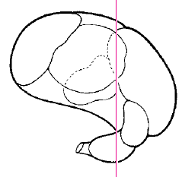
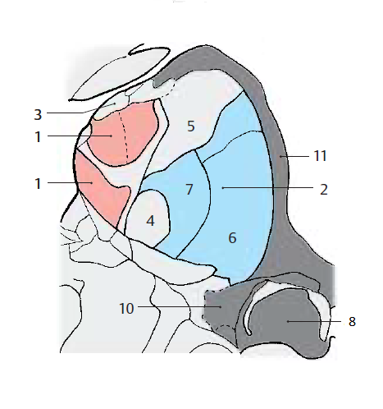
Τομή μέσω ουραίου θαλάμου
Έσω πυρήνες
Έξω κοιλιακοί πυρήνες
Επιπολής ραχιαίοι πυρήνες
Κεντρικός πυρήνας
Προσκέφαλο
Κοιλιακοί οπίσθιοι πυρήνες
Μηνοειδής
Έξω γονατώδες σώμα
10. Έσω γονατώδες σώμα
11. Πυρήνας ΔΣ
Προσκέφαλο (5): οπίσθιο τριτημόριο θαλάμου
Μεταξύ έσω και έξω πυρήνων, στο ραχιαίο τμήμα. Προβάλλει στον
κροταφικό λοβό και δέχεται ίνες από έξω λημνίσκο-(έσω γονατώδες σώμα) και από την
οπτική οδό (έξω γονατώδες σώμα). Θεωρείται πυρήνας ακουστικής και οπτικής ολοκλήρωσης
(σημαντικός για το λόγο και τη σκέψη)
ΔΕ ΔΕΧΕΤΑΙ ΙΝΕΣ ΑΠΟ ΕΞΩΘΑΛΑΜΙΚΟΥΣ ΠΥΡΗΝΕΣ.

Slide 34

6.Κοιλιακοί οπίσθιοι πυρήνες.
Καταλήγει
ο έσω λημνίσκος,
οι νωτιαιοθαλαμικές οδοί
Τριδυμικός λημνίσκος
Προβάλλει στην 1ταγή αισθητική περιοχή
Τομή μέσω ουραίου θαλάμου
8. Έξω γονατώδες σώμα
Σχετικά αποκομμένο. 6 στιβάδες κυττάρων, 5 στρώματα ινών.
2,3,5 στρώμα: ίνες από ομόπλευρο οφθαλμό
1,4,6 στρώματα: ίνες από ετερόπλευρο οφθαλμό. Ίνες από ωχρά κηλίδα καταλήγουν στο πιο κεντρικό τμήμα. Σε εκφύλιση ωχράς εκφυλίζεται η περιοχή. Περιβάλλεται από εμμύελες ίνες που αποτελούν την οπτική ακτινοβολία
Έσω π.
Έξω κοιλιακοί π.
Επιπολής ραχιαίος
Κεντρικός π.
Προσκέφαλο
Κοιλιακός οπίσθιος
Μηνοειδής π.
10.Έσω γονατώδες σ.
11. Δικτυωτός π.

Slide 35
ΥΠΟΘΑΛΑΜΙΑ ΧΩΡΑ
αβέβαιη ζώνη, υποθαλάμιος πυρήνας, ωχρά σφαίρα
Αβέβαιη ζώνη
Πεδίο Forel H1-θαλαμική δεσμίδα
Πεδίο Forel H2-φακοειδής δεσμίδα
Υποθαλάμιος πυρήνας Luys
Έσω κάψα
Ωχρά σφαίρα
Κέλυφος
Κερκοφόρος πυρήνας
Υποθαλαμιοωχραίες ίνες
Ωχροϋποθαλαμιαίες ίνες
Μελαινο ωχραίες ίνες
Μέλαινα ουσία
Φακοειδής δεσμίδα
Φακοειδής αγκύλη
Θαλαμική δεσμίδα
Ωχροκαλυπτρική δεσμίδα

Slide 36
Αβέβαιη ζώνη: ανάμεσα στα πεδία Forel H1 και H2. Ενδιάμεσος σταθμός για κατιούσες ίνες από ωχρά σφαίρα
Υποθαλάμιος πυρήνας (σώμα Luys): ανάμεσα σε Η2 και έσω κάψα. Συνδέεται αμφίδρομα με ωχρά σφαίρα. Καταστροφή του προκαλεί ημιβαλλισμό. Ερεθισμός προκαλεί αύξηση μυϊκού τόνου, αντανακλαστική διεγερσιμότητας και ακούσιες κινήσεις.
Ωχρά σφαίρα: χωρίζεται από εμμύελες ίνες σε έσω και έξω τμήμα. Συνδέονται μεταξύ τους, με το κέλυφος και τον κερκοφόρο, αμφίδρομα με τον υποθαλάμιο πυρήνα (προσαγωγές στο έσω τμήμα, απαγωγές από έξω τμήμα) και με τη μέλαινα ουσία (έσω τμήμα). Βλάβη ετερόπλευρη μειώνει την υπερτονία και τον τρόμο στη ν. Πάρκινσον. Αμφοτερόπλευρη βλάβη προκαλεί ψυχικές διαταραχές.
Φακοειδής δεσμίδα _πεδίο Η2: έσω τμήμα ωχράς-θάλαμος
Φακοειδής αγκύλη: έσω κάψα-έσω τμήμα ωχράς-θάλαμος
Θαλαμική δεσμίδα _πεδίο Η1: φακοειδής αγκύλη και δεσμίδα (κοιλιακό πρόσθιο, κοιλιακό έξω, έσω πυρ. Θαλάμου)

